Slide 1
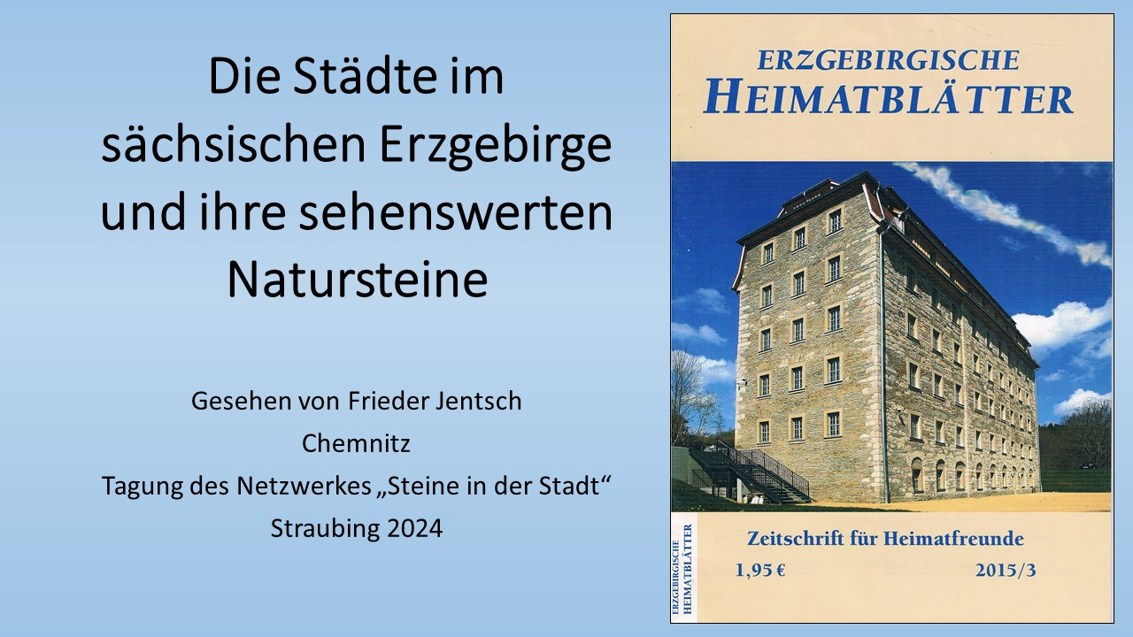
Notes:
Folie 1 Titel
Grundlage des Vortrages bildet eine vor etwa 10 Jahren begonnene Artikelserie in den Erzgebirgischen Heimatblättern über die Steine in den erzgebirgischen Städten. Bisher 45 Beiträge erschienen, das sind etwa 80 % der Städte. Ziel ist, Informationen zu liefern, um den Kenntnisstand „Material: Stein“ etwas mit allgemein verständlichen Begriffen zu qualifizieren.
Die Abbildung zeigt die 1834 von Christian Friedrich Uhlig in Chemnitz-Altenhain erbaute Hößlersche Spinnerei.

Slide 2
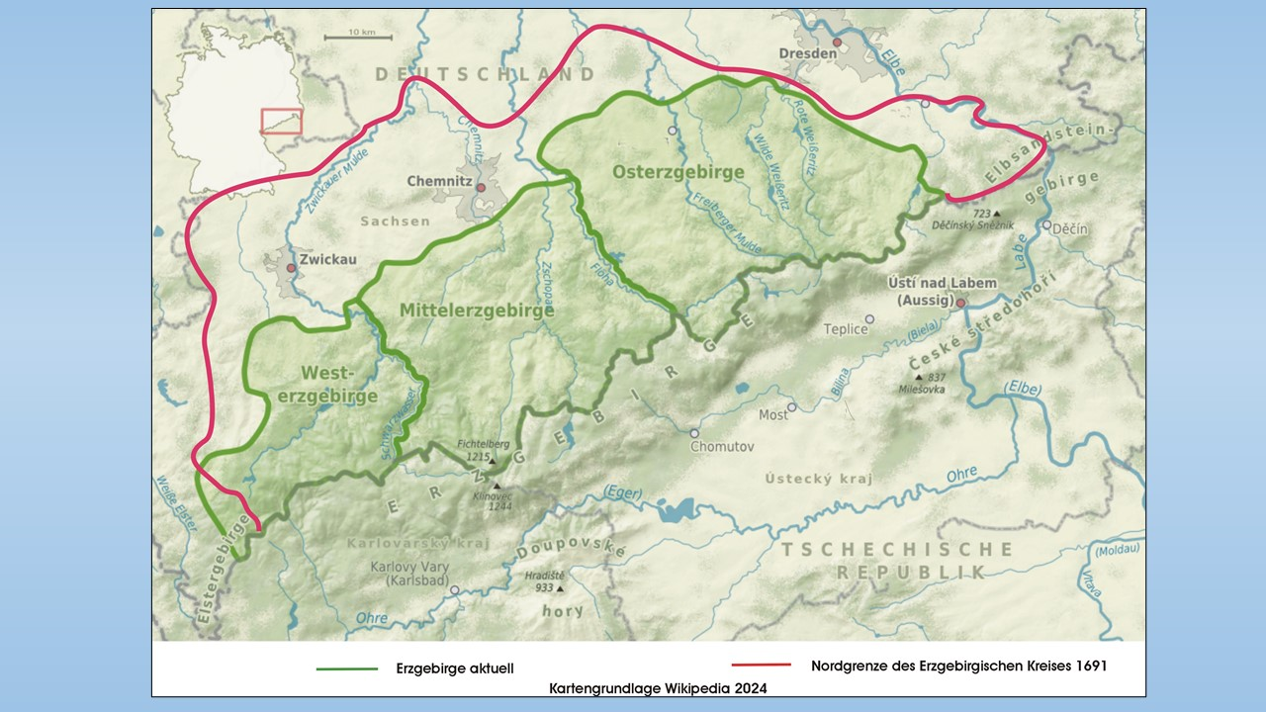
Notes:
Folie 2 Bearbeitungsgebiet
In den Grenzen des „Ertzgebürgischen Kreyses“ von 1691, als sächsischer Landesteil vom Kurfürsten ausgegliedert. Es waren wirtschaftliche Beweggründe, da hier rohstoffliefernde Regionen zusammengefasst wurden (Erze, Kohle, „edle“ Steine).
Vorher waren als „Ertzgebürge“ nur die erzliefernden Regionen (Freiberg, Schneeberg Annaberg usw.) bezeichnet.

Slide 3
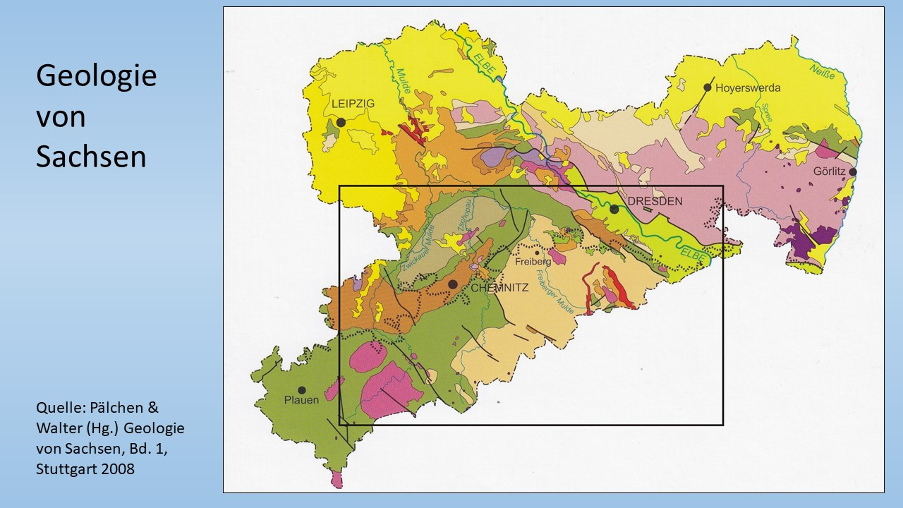
Notes:
Folie 3 Geologische Karte Sachsens
Das Bearbeitungsgebiet reicht über das heute als Erzgebirge bezeichnete Gebiet hinaus.
Neben dem Erzgebirgskristallin sind darüber hinaus teilweise die geologischen Einheiten Erzgebirgsvorland, Erzgebirgisches Becken (heute Chemnitzer Becken), Granulitgebirge, Elbtalzone und Elbsandsteingebirge einbezogen.

Slide 4
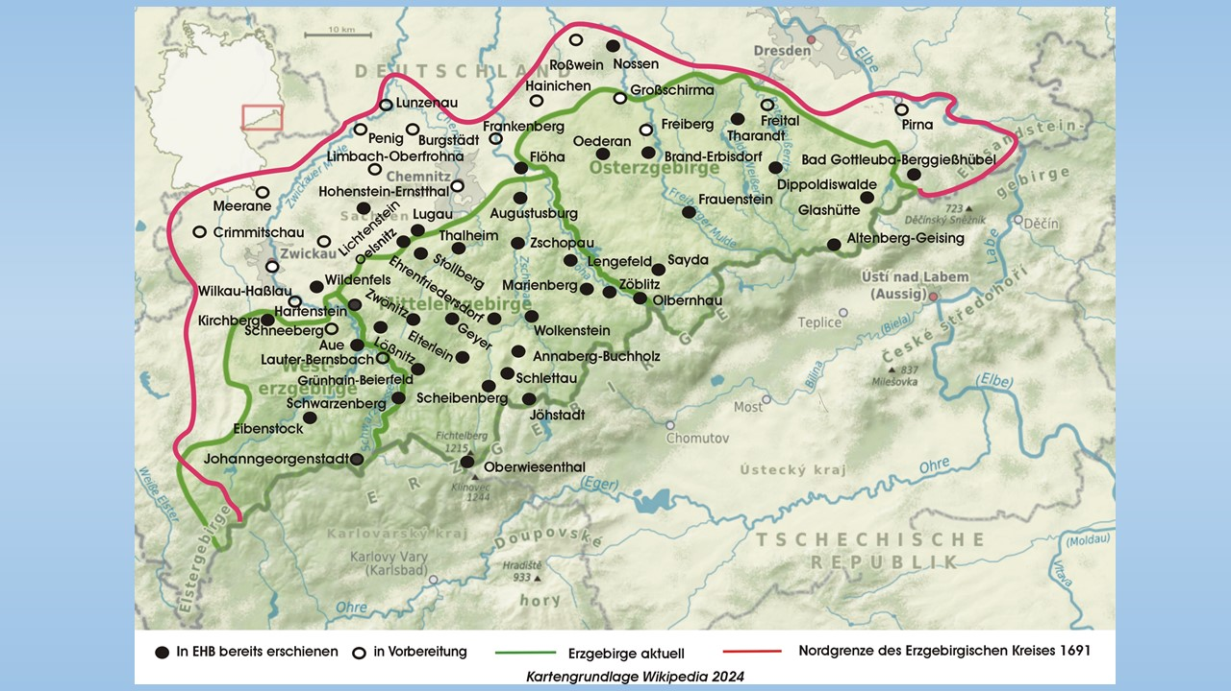
Notes:
Folie 4 Die Städte im Untersuchungsgebiet
Über 50, darunter einige Doppelstädte wie Annaberg-Buchholz, Neustädtel-Schneeberg, deshalb eine ungenaue Zahl. Bisher bearbeitete Orte sind schwarz markiert, weiße sind in Vorbereitung.

Slide 5
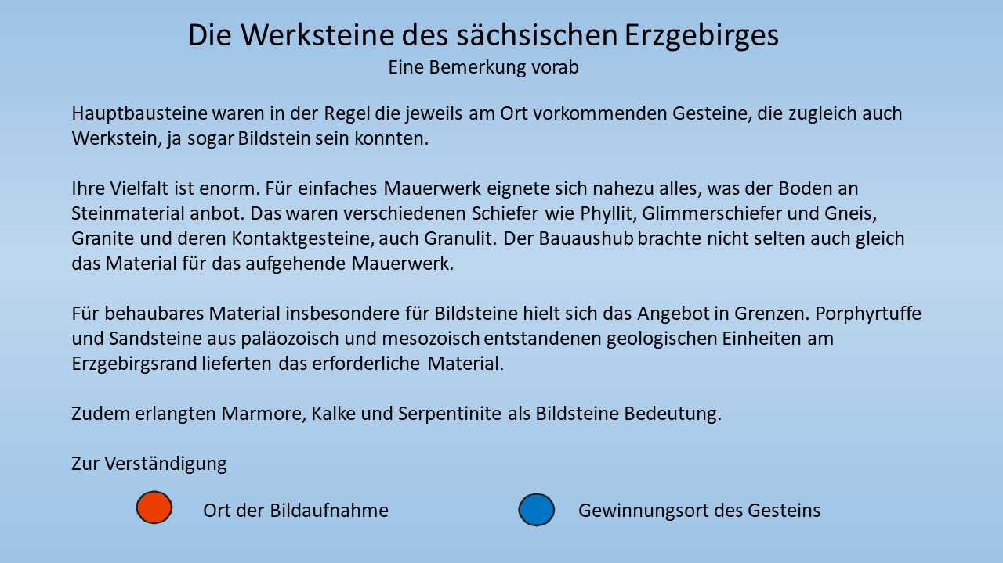
Notes:
Folie 5 Die Werksteine des sächsischen Erzgebirges
Textfolie: Eine Bemerkung vorab.

Slide 6
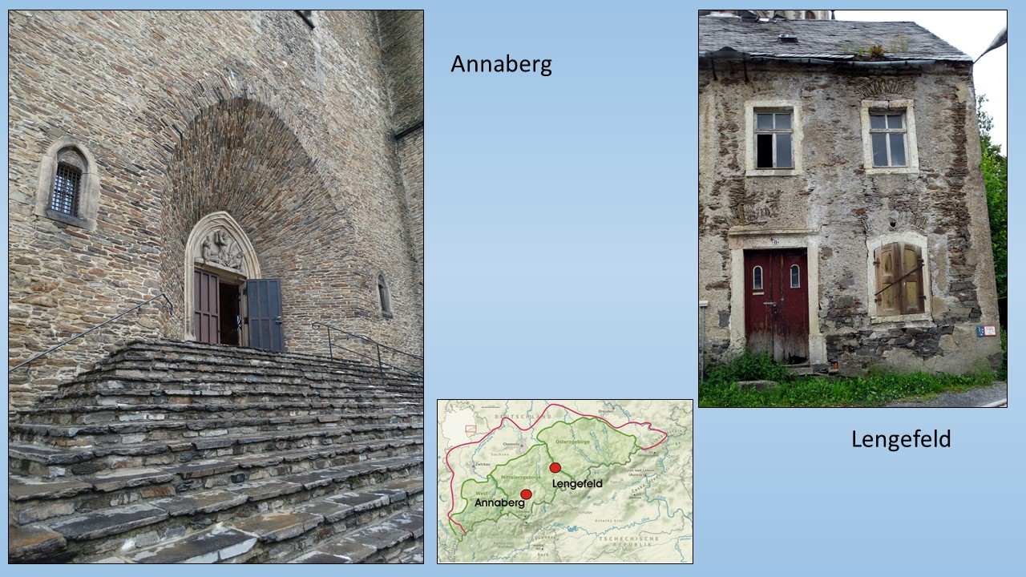
Notes:
Folie 6 Gneise als Werkstein
Annaberg - steinsichtiger Gneis an der Annenkirche, 1499 Baubeginn, 1925-29 wurde das neogotische Westportal geschaffen.
Lengefeld - Wohngebäude in typischer Bauweise – Hauptbaustein ist Gneis, Tür- und Fenstergewände sind Werkstein, hier Zeisigwalder Porphyrtuff.

Slide 7
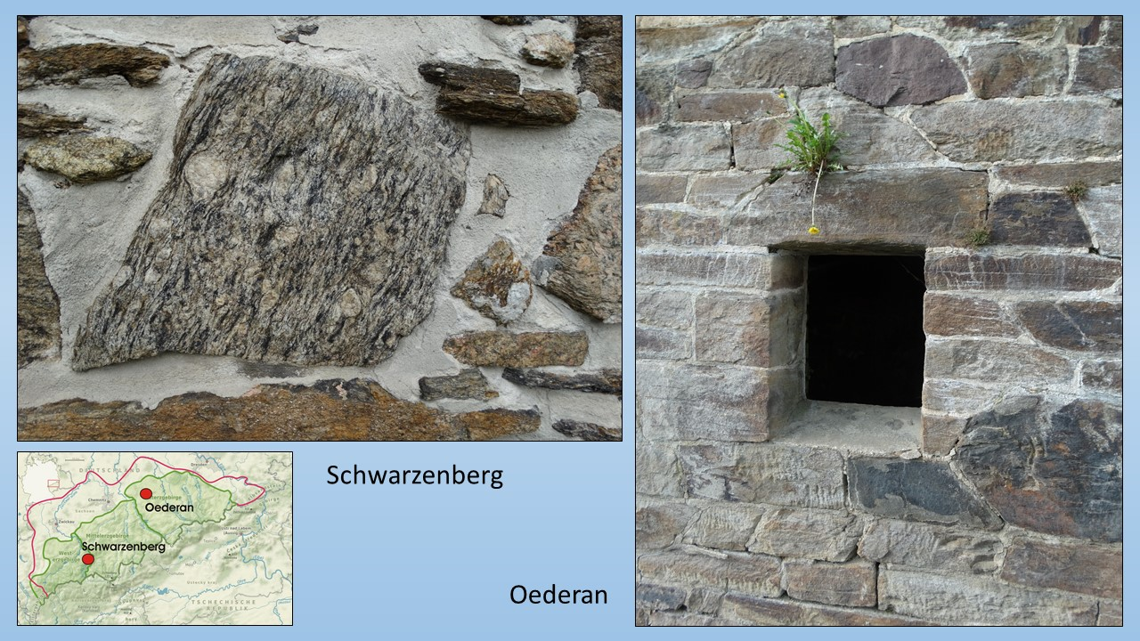
Notes:
Folie 7 Gneistypen
Schwarzenberg - Augengneis im Mauerwerk des Schlosses, hier anstehend.
Oederan – im OT Breitenau, feinkörniger, grauwackenartiger Gneis an einem Stallgebäude, als Werkstein geeignet.

Slide 8
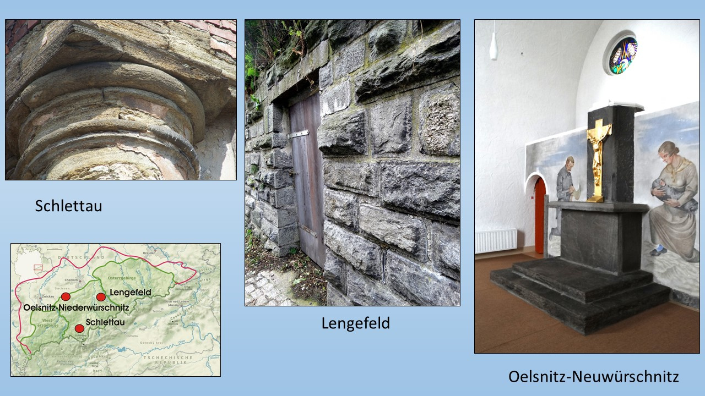
Notes:
Folie 8 Gneis als Werkstein
Schlettau - Kapitell einer Ecksäule am klassizistischen Spinnereibau von Johann Traugott des Lohse (1825) aus feinkörnigem Gneis, Säulen aus Gneis-Bruchsteinen, verputzt.
Lengefeld - kantenscharrierte Gneisquader in Gebäudemauer (Ruine), selten.
Oelsnitz-Neuwürschnitz – Altar in der Lutherkirche (1925) aus schwarzem Biotitgneis.
Gewinnungsort ist wahrscheinlich das Pockautal bei Marienberg, außergewöhnlich.

Slide 9
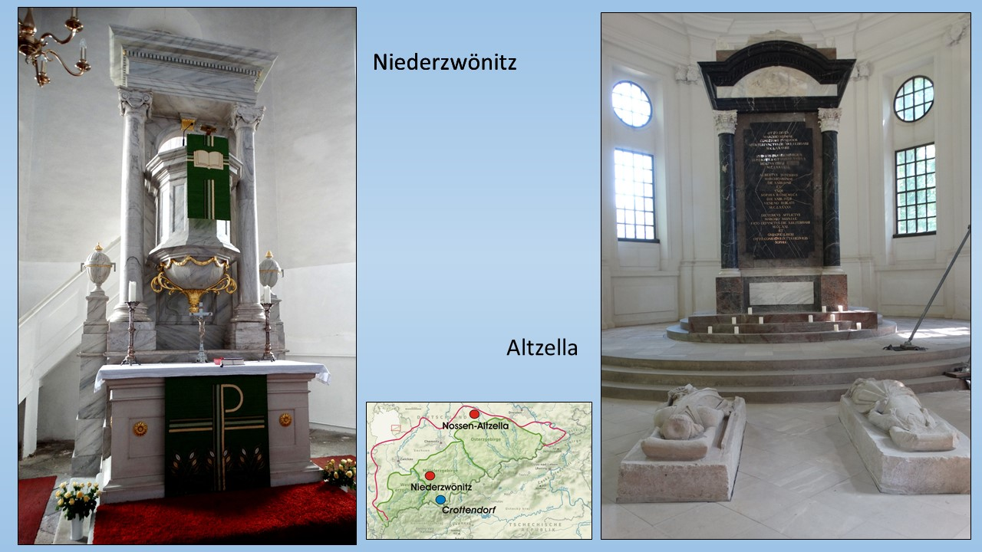
Notes:
Folie 9 Crottendorfer Marmor
Niederzwönitz - Klassizistischer Kanzelaltar in der Johanniskirche (Anfang 19. Jh.), Säulen und Altartischplatten Crottendorfer Marmor, dazu auch Holzteile, dem Marmor farblich angepasst.
Nossen-Altzella - Mausoleum im Zisterzienserkloster (erbaut 1787-1804)). Am Monument verschiedene sächsische Marmore und Kalksteine, auch Crottendorfer Marmor (weiß), Wildenfelser Kalksteine (schwarz und rot).

Slide 10
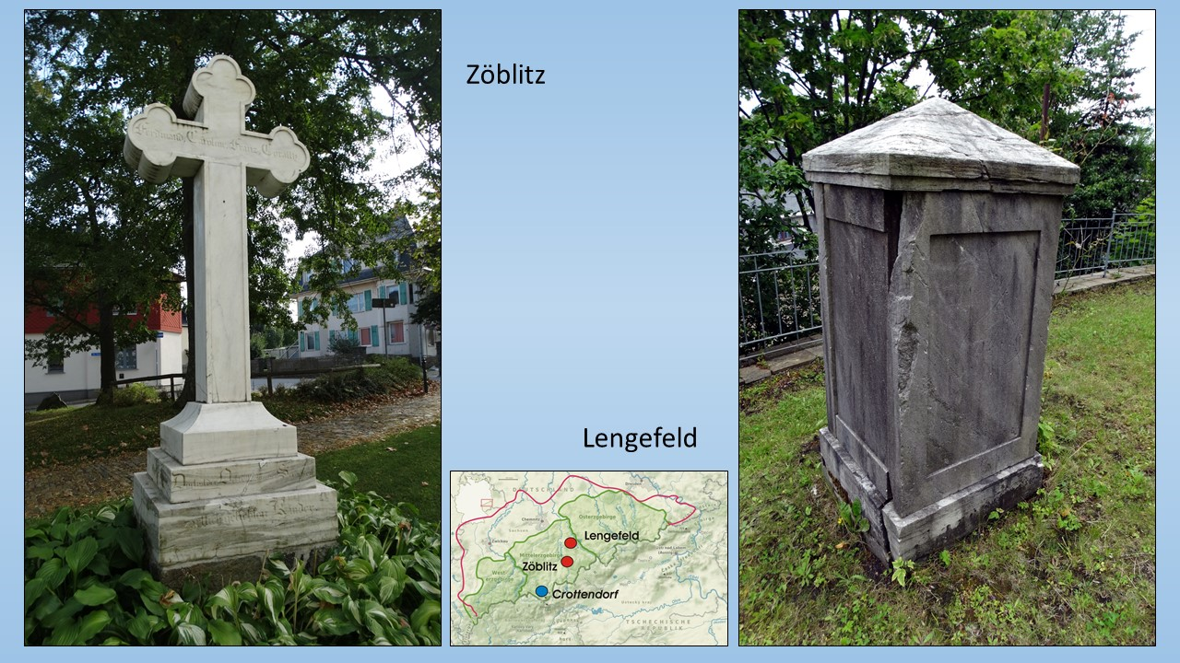
Notes:
Folie 10 Crottendorfer Marmor u.a.
Zöblitz – Steinkreuz aus Crottendorfer Marmor an der Stadtkirche aus der Zeit des Kirchenneubaus (um 1830).
Lengefeld - Relikt des Carlowitzschen Erbbegräbnisses von 1816, Crottendorfer Marmor.
Von Marmorlagerstätte Lengefeld sind keine nennenswerten bildhauerischen Tätigkeiten bekannt.

Slide 11
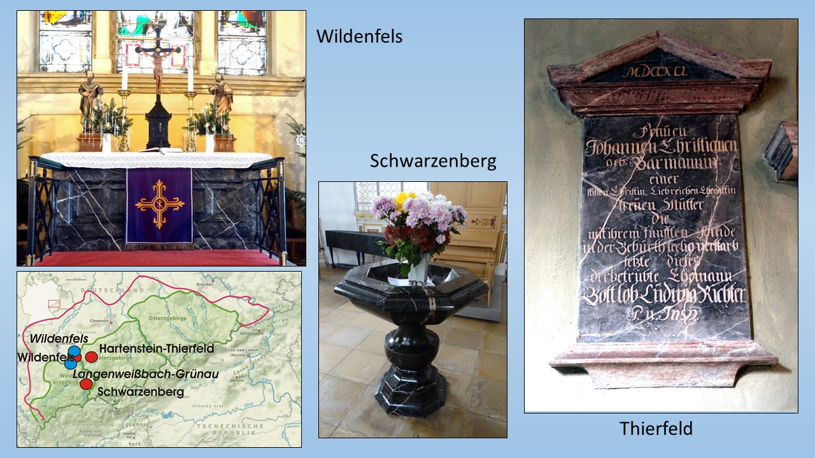
Notes:
Folie 11 Wildenfelser Kalksteine („Marmore“)
Wildenfels – Altar aus karbonischem Wildenfelser Kalkstein (Marmor) in der Stadtkirche, um 1869.
Schwarzenberg – Stadtkirche St. Georg. Taufstein aus schwarzem Wildenfelser Kalkstein, um 1700 („Marmor“) mit typischer Calcit-Durchtrümerung, eines von vielen Beispielen.
Hartenstein-Thierfeld - Pfarrkirche. Epitaph mit Dreiecksgiebel aus schwarzem und rotem Wildenfelser Kalkstein von 1741.

Slide 12
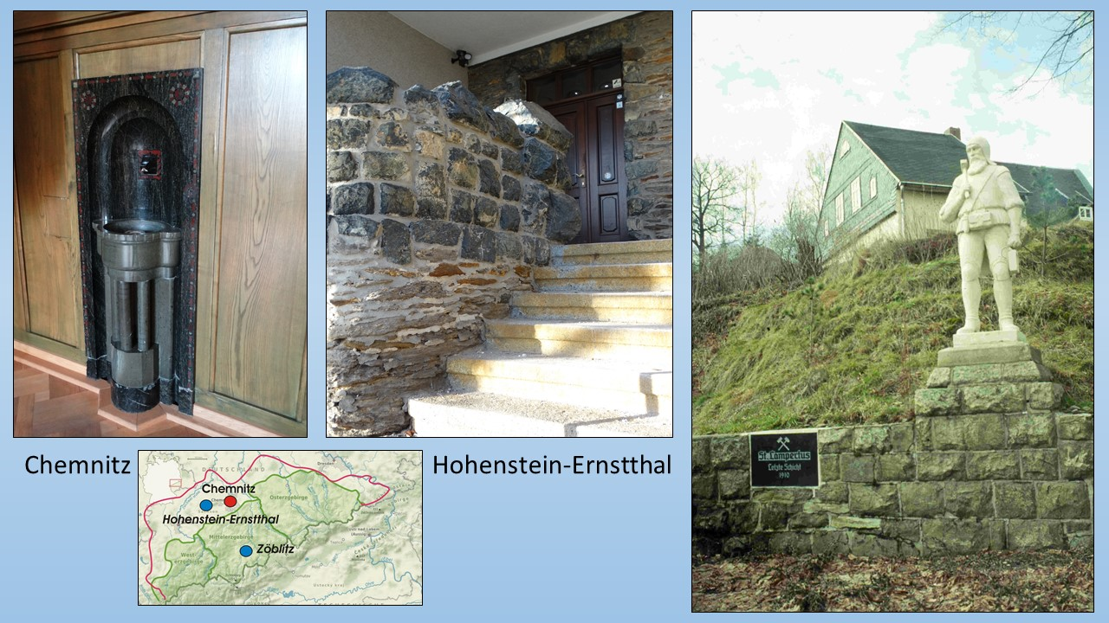
Notes:
Folie 13 Hohenstein-Ernstthaler Serpentinit (Granat-und Bronzitserpentinit)
Chemnitz – Neues Rathaus, Grüner Salon, Wandbrunnen mit Hohensteiner und Zöblitzer Serpentinit (hellgraugrün), Zöblitzer Arbeit.
Hohenstein-Ernstthal – Eingang Berggasthaus. Serpentinitquader auf plattigem Glimmerschiefer aufgemauert (Granatserpentinit).
Hohenstein-Ernstthal – Am Lampertusstolln. Serpentinitmauer (Granatserpentinit). Hier Ganglagerstätte sulfidischer Erze, die den mittelerzgebirgischen der kiesig-blendigen Bleierzformation sehr ähnlich ist.

Slide 13
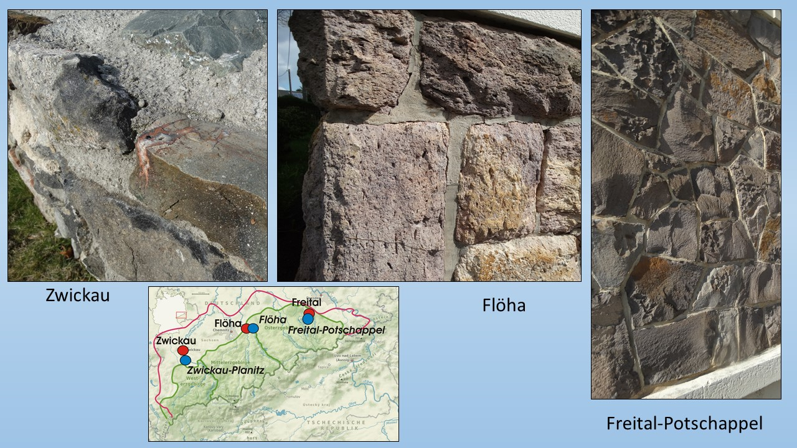

Slide 14
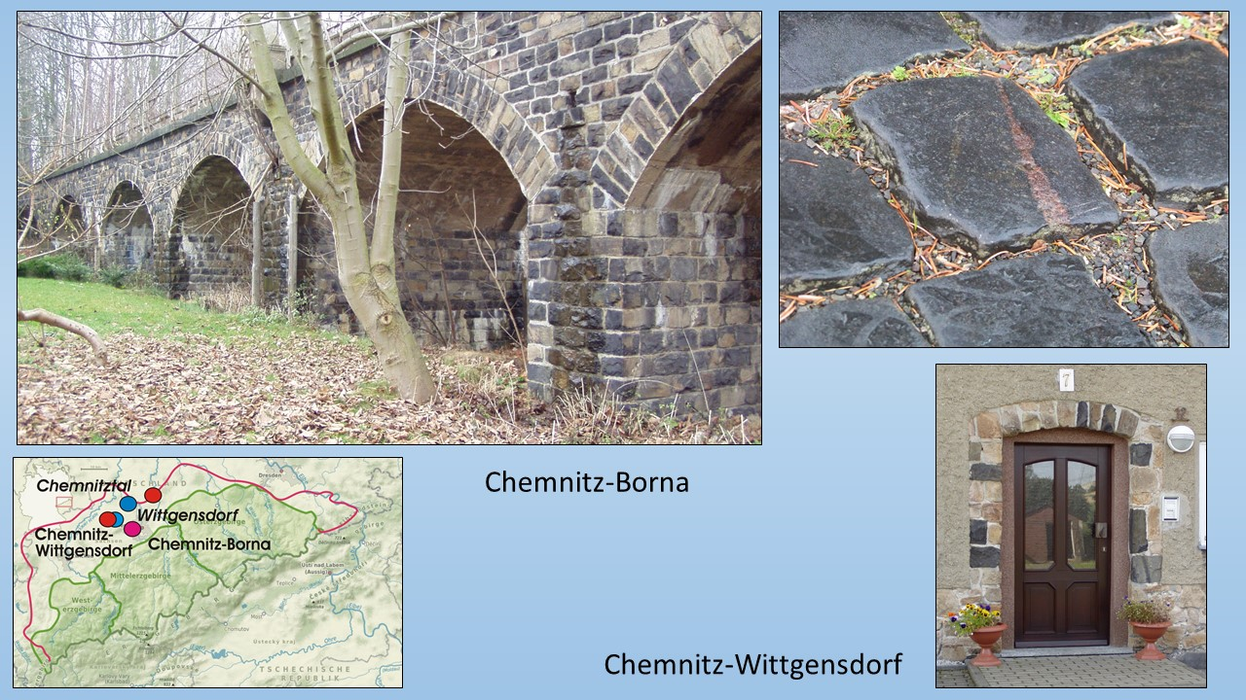
Notes:
Folie 14 Granulit (Weißstein und Pyroxengranulit)
Chemnitz-Borna – Betonkernbrücke der ehemaligen Industriebahn. Verkleidung mit Granulit (Weißstein) (1903).
Chemnitz – vor dem Stadtarchiv. Pflaster aus Pyroxengranulit mit Granatband (Unterschied zum Basalt).
Chemnitz-Wittgensdorf – Türeinfassung mit Pyroxengranulit (schwarz) und Mittweidaer Granit (rötlich).

Slide 15
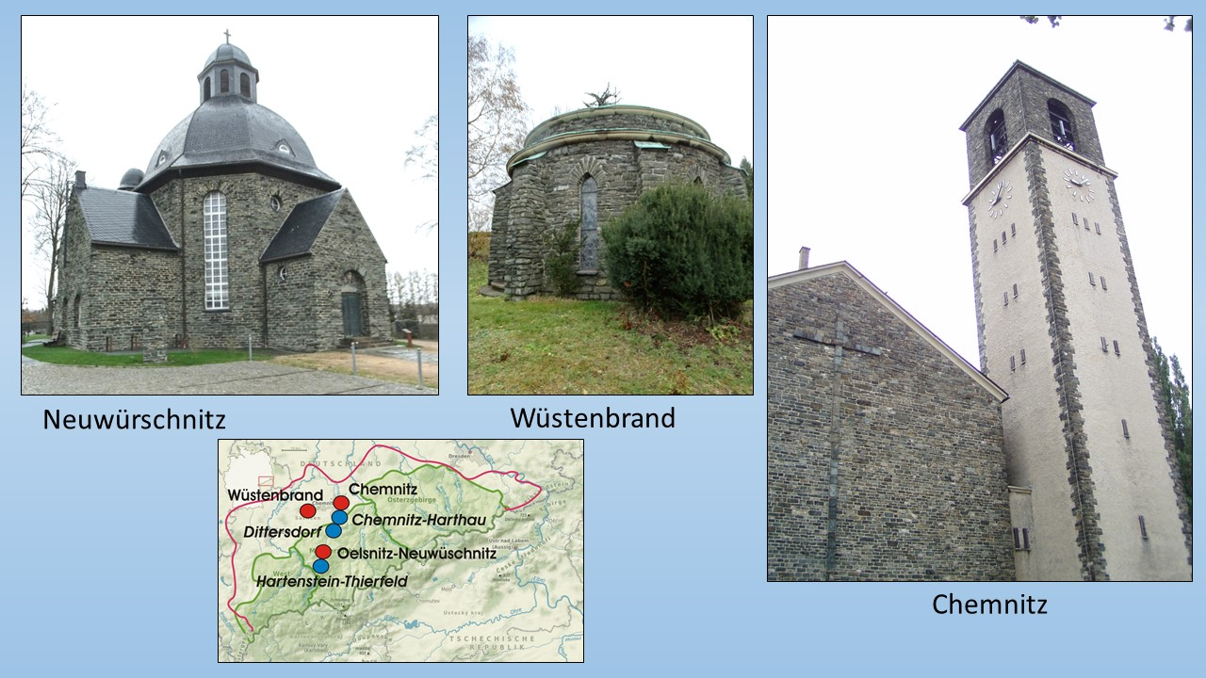
Notes:
Folie 15 Verschiedene Schiefer
Oelsnitz-Neuwürschnitz – Lutherkirche „kleine Frauenkirche“ (1925). Grünstein aus dem benachbarten Thierfeld. Unbehauene dunkle Schiefer im 20 Jh. vermehrt verwendet.
Hohenstein-Wüstenbrand – Mausoleum auf dem Friedhof. Harthauer Chloritschiefer („Flatschentuff“), im Chemnitzer Raum vielfach verwendet.
Chemnitz – Kreuzkirche. Dittersdorfer Chloritschiefer, ähnlich wie Harthauer, aber ohne „Flatschen“.

Slide 16
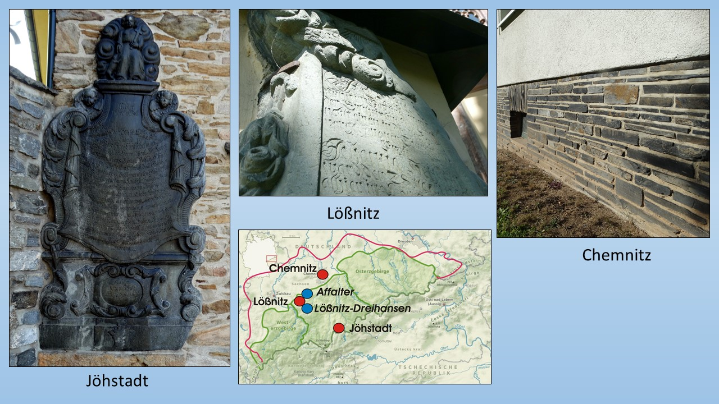
Notes:
Folie 16 Schiefer von Lößnitz-Affalter
Lößnitz-Affalter - als Dachschieferregion bekannt, auch andere Steinprodukte, insbesondere Grabdenkmale. In OT Dreihansen schwarze Schiefer, in Affalter mehr grünliche Schiefer gebrochen. Erstere restistenter. Vielerorts sind Zeugnisse auf Friedhöfen noch zu finden.
Chemnitz – Sockelmauersteine aus letzter Produktion (1930er Jahre), letzte Abbauversuche, gewissermaßen aus Verzweiflung.

Slide 17
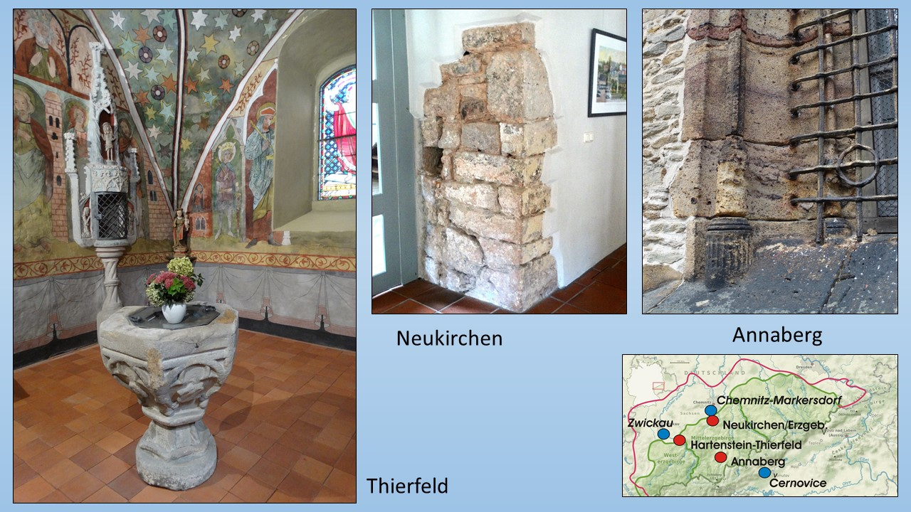
Notes:
Folie 17 Sandsteine des West- und Mittleren Erzgebirges
Hartenstein-Thierfeld – Taufstein und Sakramentshäuschen aus karbonischem Zwickauer Kohlesandstein. Umfänglich verbaut in der Marien- und Katharinenkirche in Zwickau wie auch in der Wolfgangskirche in Schneeberg.
Neukirchen – Sandsteine und Konglomerate des Rotliegend von Chemnitz-Markersdorf, im romanischen Kern der Pfarrkirche von Neukirchen verbaut.
Annaberg-Buchholz – Annenkirche. Fenstergewände und Eckmauerung aus Sandstein von Černovice (Tschernowitz) bei Comutov (Komotau).

Slide 18
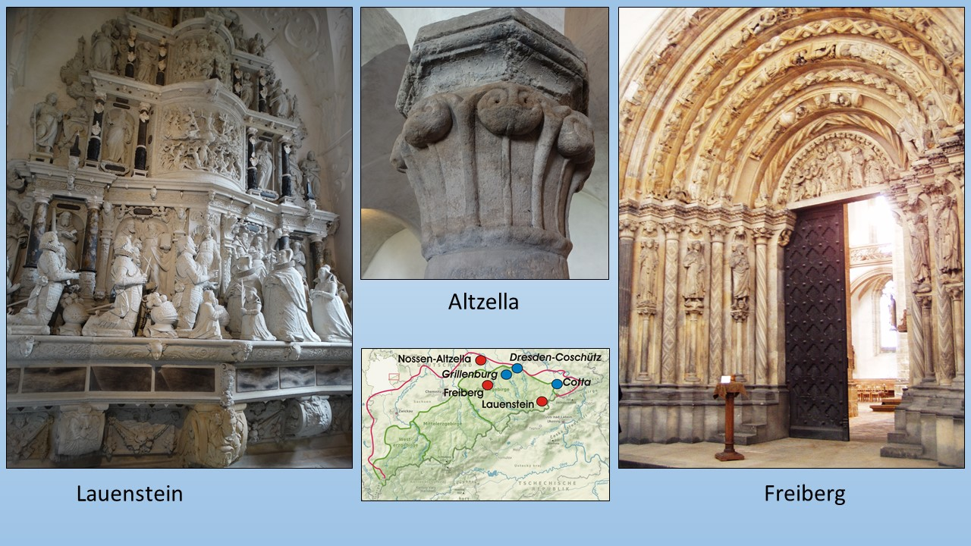
Notes:
Folie 18 Sandsteine Osterzgebirge
Altenberg-Geising – Lauenstein, Stadtkirche, Epitaph in der Bünaukapelle (um 1609). Bildsandstein vom Typ Cotta aus dem Elbsandsteingebirge, auch andere Gesteine beteiligt.
Nossen-Altzella – ehemal. Zisterzienserkloster. Romanisches Kapitell (vermutl. 12. Jh.) aus Tigersandstein (konkretionäre Fe-Mn-Flecken), wohl von der Heidenschanze bei Dresden-Coschütz (früheste Besiedlung nachgewiesen). Gestein dort beobachtet.
Freiberg – Dom St. Marien. Goldene Pforte. Grillenburger Sandstein (Tharandter Wald), um 1225.

Slide 19
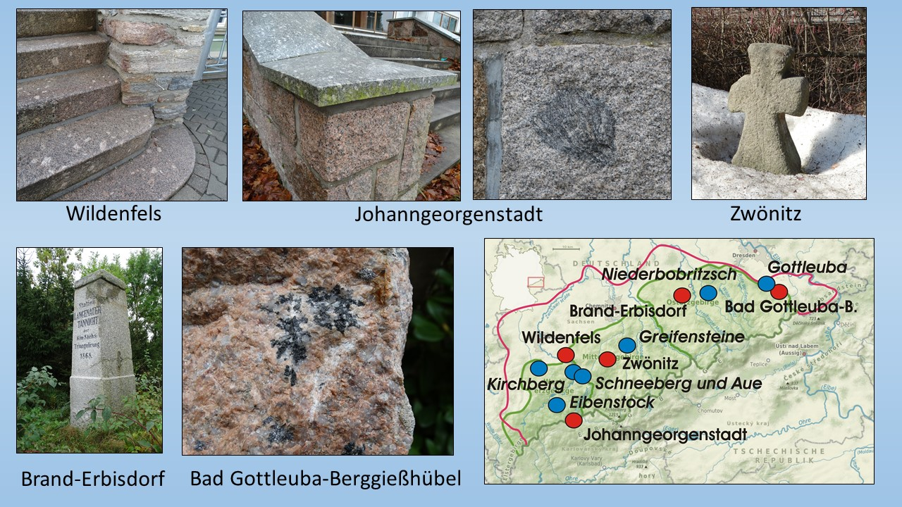
Notes:
Folie 19 Granite
Unterscheidung der Granite nach geochemischen Kriterien ist weit fortgeschritten. Plausibel und einprägsam die Gliederung in zwei Grundtypen: Gebirgsgranite (Normalgranite) und die Erzgebirgsgranite (Zinngranite, Anreicherungen von Sn, W, Mo, Li, Be u.a.).
Wildenfels – Kirchberger Granit zur Treppe verarbeitet, mit großen K-Feldspäten (Gebirgsgranit).
Johanngeorgenstadt – in der Neustadt (in 1950er Jahren erbaut), Treppenwange mit Auer Granit von Auerhammer (Gebirgsgranit) und Blauenthaler Granit (Erzgebirgsgranit).
Johanngeorgenstadt - Granit vom Gleesberg bei Schneeberg (Gebirgsgranit) mit Gneiseinschluss.
Zwönitz - Sühnekreuzt aus dem Granit der Greifensteine (Erzgebirgsgranit).
Brand-Erbisdorf – Sockel der Triangulierungsstation Langenberg-Tännicht bei Brand-Erbisdorf (1868), Niederbobritzscher Granit (Gebirgsgranit).
Bad Gottleuba-Berggießhübel – Gottleubaer Granit (wegen Turmalinführung dem Erzgebirgsgranit nahe).

Slide 20
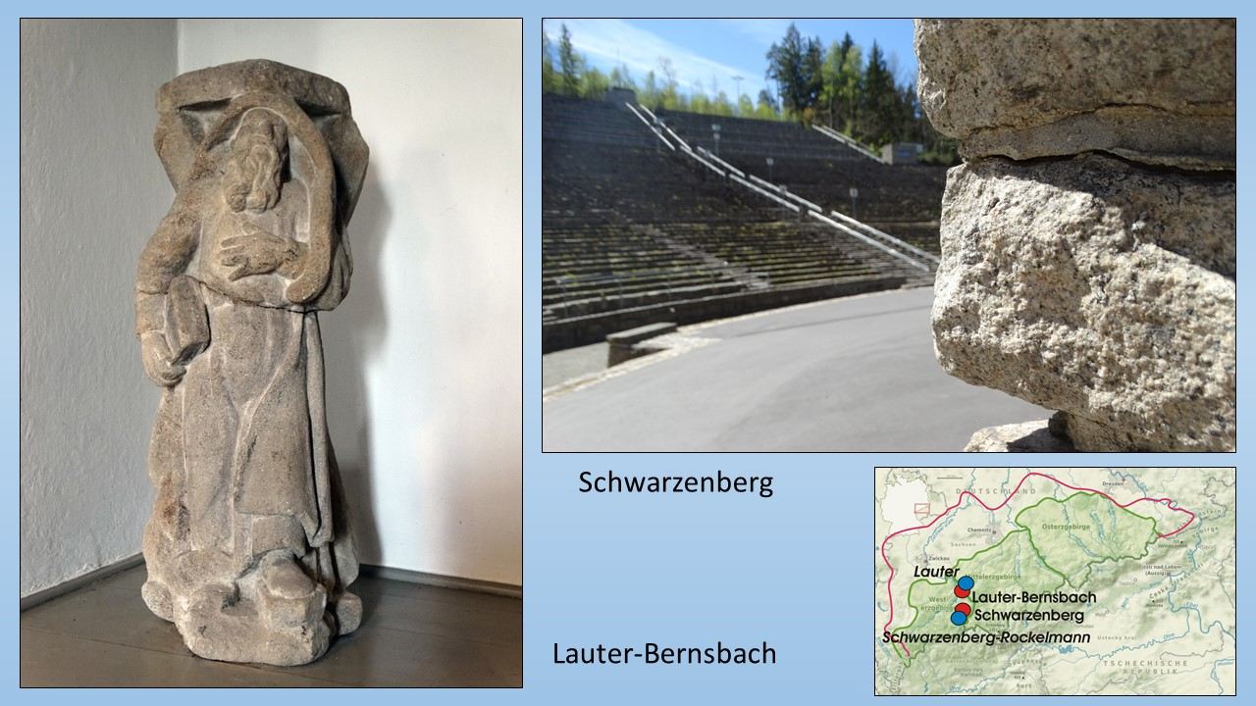
Notes:
Folie 20 Zwei Granite von Aue-Schwarzenberg
Lauter - Pfarrkirche, schwerfällige Steinfigur nach Dehio, Darstellung des Apostels Andreas, wohl vor 1628, Lauterer Granit (Gebirgsgranit), seltene Steinnutzung.
Schwarzenberg – Berg Rockelmann. Rockelmanngranit (Gebirgsgranit).
Zu Propagandazwecken in der Zeit des Nationalsozialismus im „Freiwilligen Reichsarbeitsdienst“ errichtete „Grenzlandfeierstätte“, 22.000 m³ mussten bewegt werden. Heute als Waldbühne größte Freilichtbühne Sachsens.

Slide 21
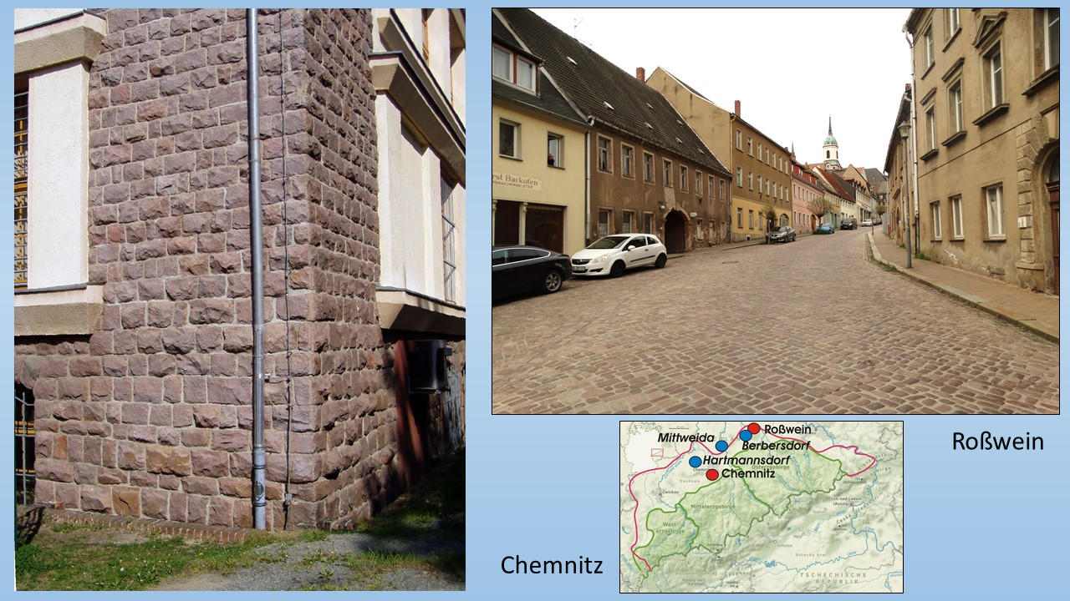
Notes:
Folie 21 Mittweidaer Granit
Chemnitz - Verwaltungsgebäude an der Altchemnitzer Straße, Quadermauerung.
Roßwein – gern genutztes Gestein als Straßenpflaster, deutlich rot gefärbt.

Slide 22
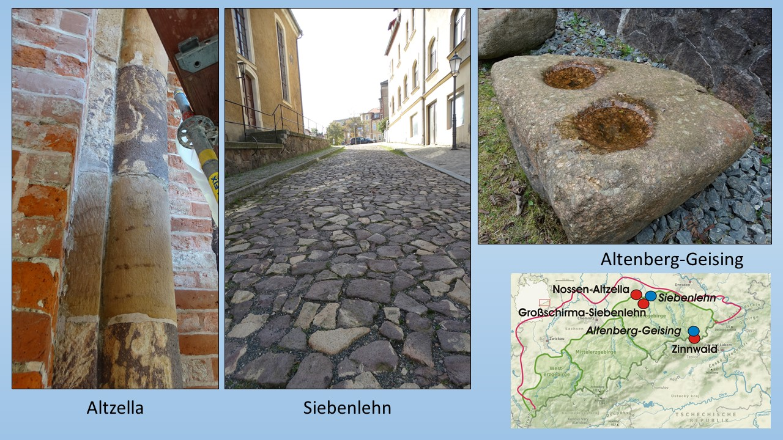
Notes:
Folie 22 Gangporphyre im Osterzgebirge
Nossen-Altzella – Am Eingangsportal Quarzporphyr (Gangporphyr), wie er im Tal der Freiberger Mulde gebrochen wurde, im Wechsel mit Tigersandstein, um 1200 erbaut.
Siebenlehn – Bruchstein-Straßenpflaster aus Quarzporphyr in Siebenlehn.
Zinnwald – Granitporphyr von Altenberg, hier als Pochsohle eines Pochwerkes.

Slide 23
Notes:
Folie 23 Effusive Porphyre
Keine Ignimbrit-Diskussion gewollt, diese Gesteine sind inbegriffen.
Zwickau – am Kornhaus nachgestaltete Fundamente der ehemaligen Stadtarchitektur. Darin Phänovitrorhyodacit und Rhyodacitglas.
Für den Interessierten besser als Pechstein und Quarzporphyr bezeichnet.
Flöha – Flöhaer Quarzporphyr für Mauerwerk, kein Bildstein, meist als Polygonmauerwerk verwendet.
Freital-Potschappel – Bahnhofsgebäude mit Polygonmauerwerk des „störrigen“ Porphyrits (Andesit).

Slide 24
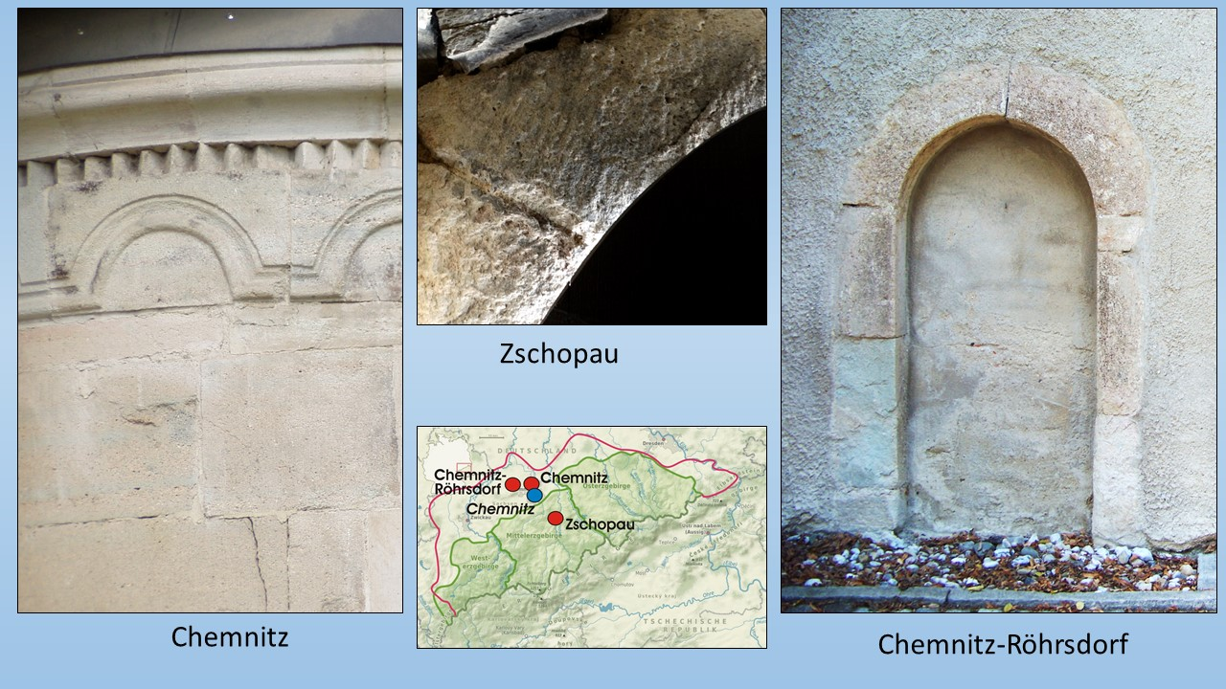
Notes:
Folie 24 Porphyrtuffe des Rotliegend im Erzgebirgischen Beckens (heute Chemnitzer Becken)
Vorbemerkung:
2 Schichtpakete im Erzgebirgischen Becken mit vulkanischen Aktivitäten:
Planitzer (untere) und Leukersdorfer Schichten (obere)
Planitzer Schichten: Kristalltuff mit Vorkommen um Chemnitz (weitgehend unbekannt).
Quarzporphyr (nicht näher betrachtet, weil kein ausgesprochener Werkstein).
Leukersdorfer Schichten: Zeisigwalder (Hilbersdorfer), Kapellenberger, Gückelsberger Porphyrtuff sowie der Tuff am Chemnitzer Schlossberg.
Chemnitz-Schlossberg – Kristalltuff der Apsis der romanischen Kirche des Benediktinerklosters (1180).
Zschopau – Reste des Kristalltuff-Fenstergewändes im Bergfried „Dicker Heinrich“ der ehemaligen Burg Wildeck, 12. Jh.
Chemnitz-Röhrsdorf – Ehemaliger Türeingang zur Dorfkirche mit Kristalltuffgewände, wohl 12. Jh., mehr zufällig erhalten geblieben.

Slide 25
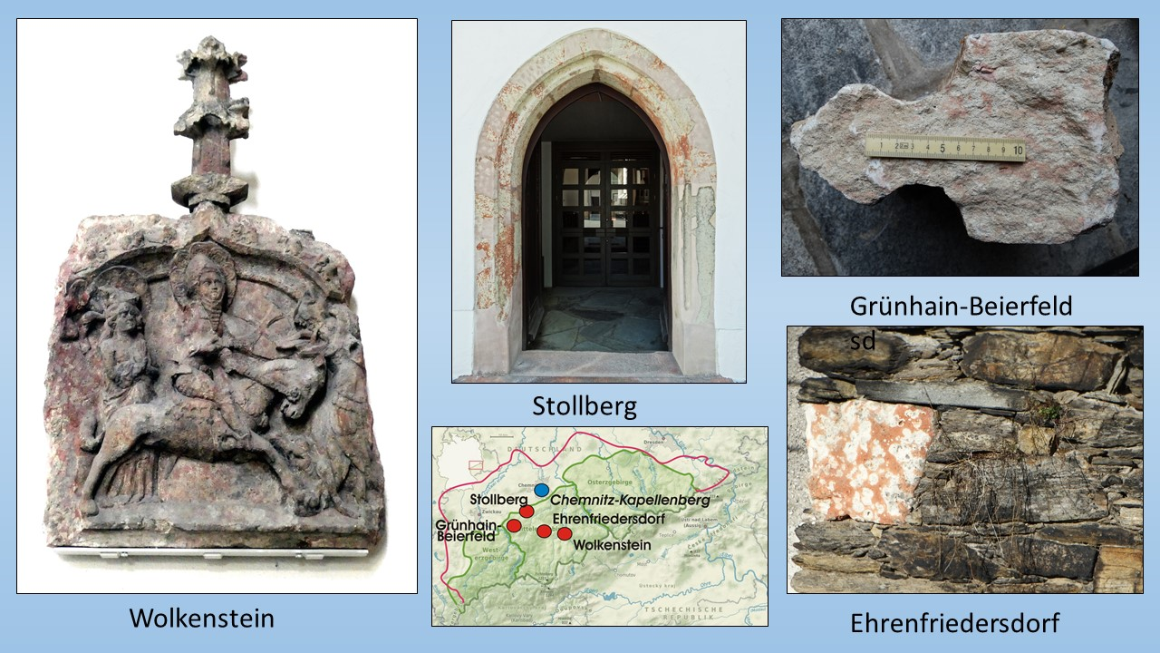
Notes:
Folie 25 Kapellenberger Tuff
Wolkenstein – Stadtkirche St. Bartholomäus, Relief des hl. Georgs, wohl 14. Jh., Kapellenberger Porphyrtuff (nach Dehio Sandstein).
Stollberg – Marienkirche (Anfang 15. Jh.), Spitzbogenportal aus Kapellenberger Porphyrtuff.
Grünhain-Beierfeld – Rippenteil der abgebrochenen Klosterkirche aus Kapellenberger Porphyrtuff.
Ehrenfriedersdorf – Stadtkirche St. Nikolai, Baubeginn um 1400, nicht steinsichtig, bemalt, aber ein steinsichtiges Stück vom Kapellenberger Porphyrtuff in einer Mauer an der Kirche erhalten.

Slide 26
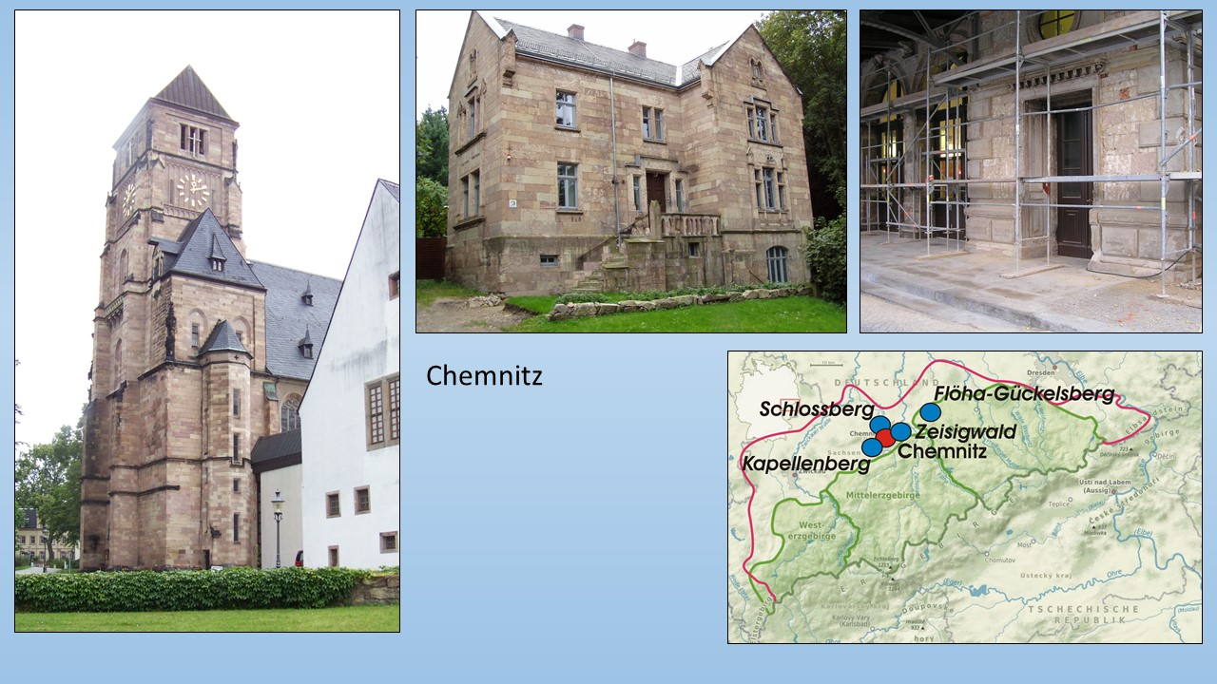
Notes:
Folie 26 Zeisigwaldtuff (Hilbersdorfer Tuff)
Von allen Tuffen der bedeutendste, gute Bearbeitbarkeit zu Werksteinen, umfangreiche Vorkommen, unverputzte Mauern (Porphyrhäuser) oder Mauerwerke. Das Material war schnell und kostengünstig gewinnbar, damit Gebäude schnell zu errichten.
Chemnitz-Schloßkirche – unverputztes Mauerwerk von Porphyrtuff aus den Brüchen des Zeisigwaldes und des Schloßberges.
Chemnitz-Hilbersdorf – Das „Porphyrhaus“ eines Steinbruchbesitzers (um 1850).
Chemnitz-Hauptbahnhof – Hinter dem Putz Quadermauerwerk aus Zeisigwalder Porphyrtuff.
Seit dem 16. Jahrhundert im mittleren Erzgebirge Hauptmaterial als Werk- und Bildstein.

Slide 27
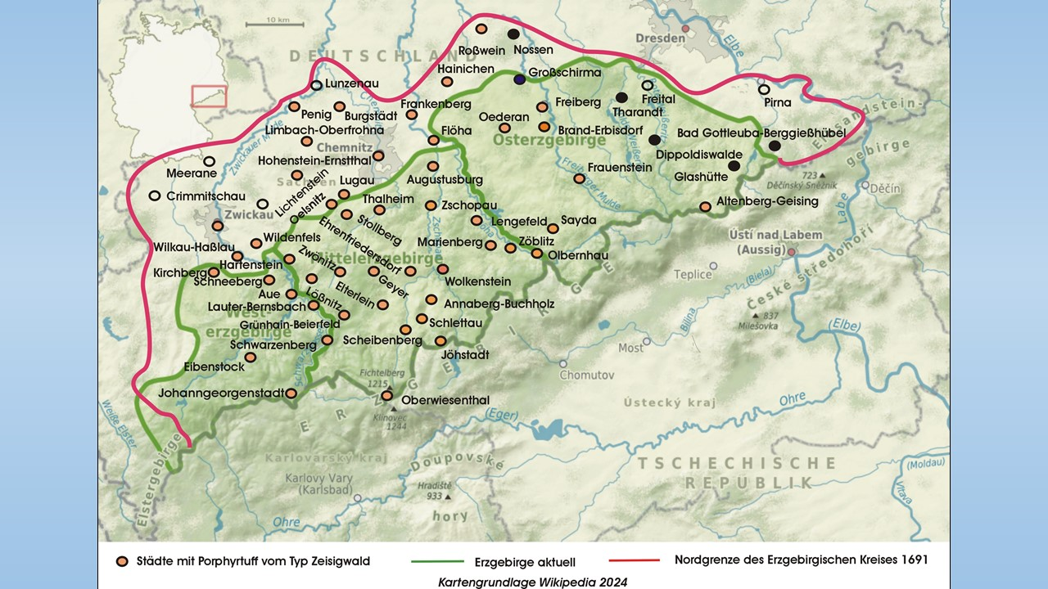
Notes:
Folie 27 Karte der Verbreitung, wo der Zeisigwaldtuff verbaut wurde
Es handelt sich im Wesentlichen um die Gewände von Gebäudeöffnungen (Türen, Fenster).

Slide 28
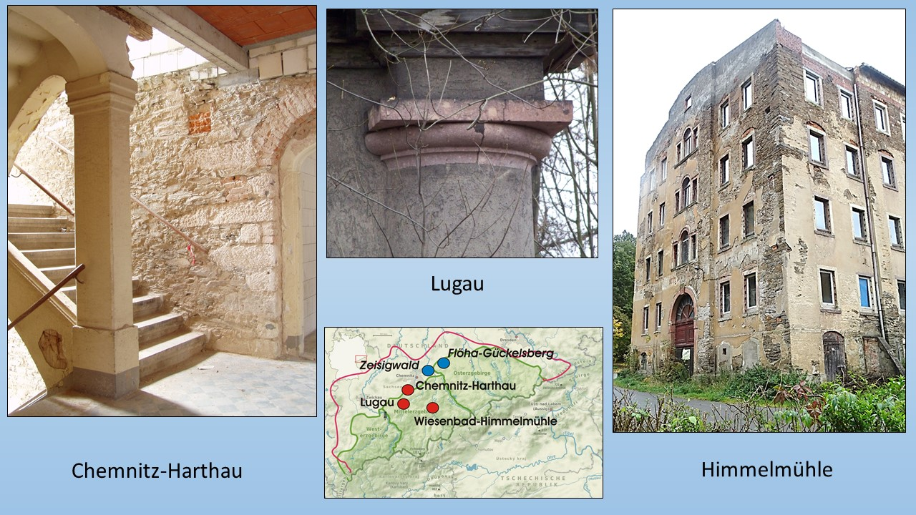
Notes:
Folie 28 Zeisigwaldtuff und die Industrialisierung
Bei dem Zeisigwaldtuff kann man von dem Werkstein der Industrialisierung sprechen, da ein vergleichbares Material im mittleren und westlichen Erzgebirge nicht zur Verfügung stand.
Chemnitz-Harthau – Bernhardtsche Spinnerei, erste Baumwoll-Maschinenspinnerei in Sachsen. Baubeginn 1799. Als Werkstein Zeisigwaldtuff in Mauern, Säulen und Gewänden, praktisch in allen Bereichen, wo Werksteine zweckmäßig waren.
Lugau – Meinertsche Spinnerei. 1812 von Johann Traugott Lohse errichtet.
¾-Ecksäulen mit Kapitellen und Sockel aus Hilbersdorfer Porphyrtuff, auch alle Gewände. 2016 abgerissen.
Wolkenstein-Himmelmühle – 1834 errichtete Baumwollspinnerei, 286 Fenster, dazu Türen, Treppenstufen u.a.m. waren aus Zeisgwalduff hergestellt, mit Pferdefuhrwerken in das Gebirge gebracht. 2020 abgerissen, alles auf die Mülldeponie.

Slide 29
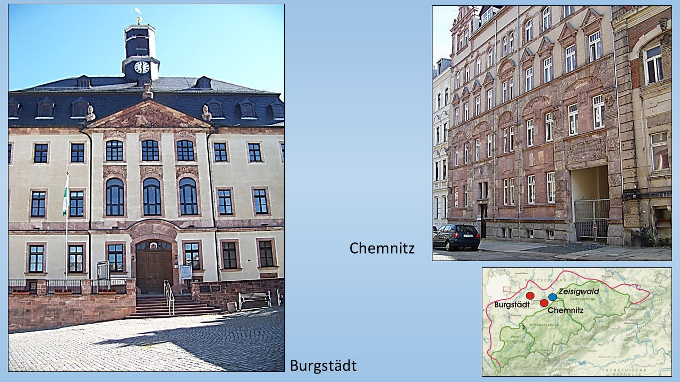
Notes:
Folie 29 Kunst am Bauwerk aus Zeisigwaldtuff
Burgstädt – Wagnersche Fabrik, Wohn- und Stapelhaus, auch Kattundruckerei, 1763 errichtet, seit 1848 Rathaus. Reicher Bauschmuck aus Hilbersdorfer Porphyrtuff, tragende Teile auch Rochlitzer Porphytuff.
Chemnitz – Ehemaliges Geschäftshaus des Allgemeinen Consumvereins, Bauschmuck im Jugendstil, um 1900.

Slide 30
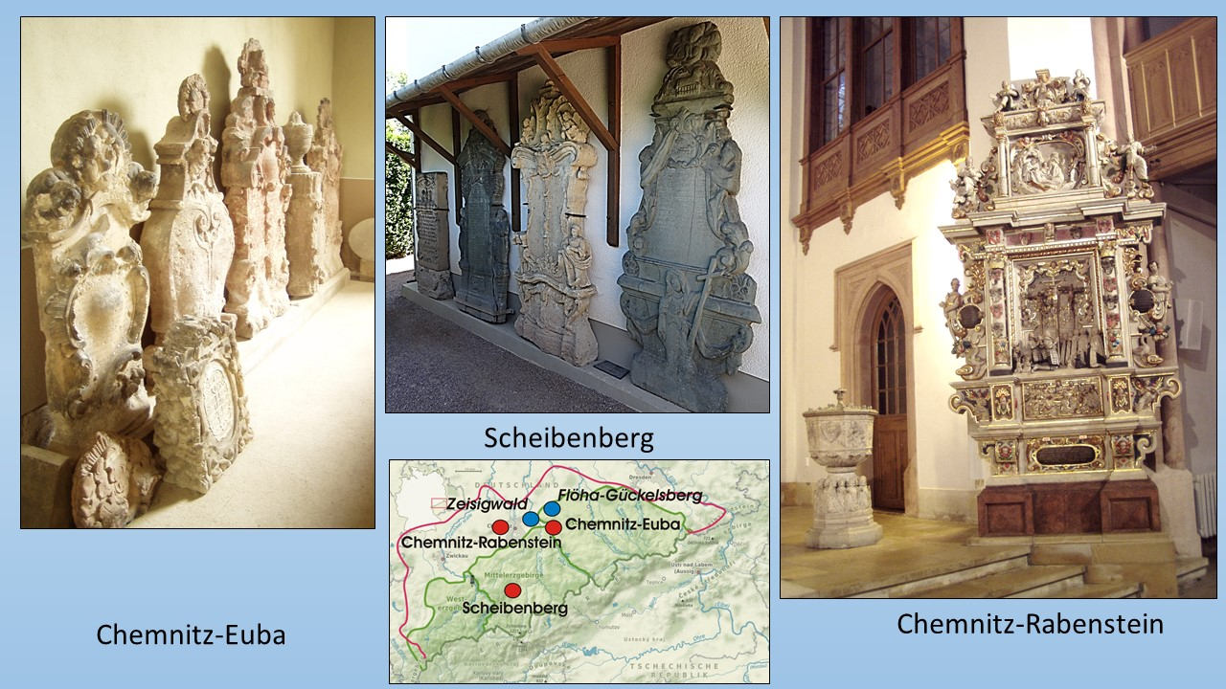
Notes:
Folie 30 Grabdenkmale aus Zeisigwaldtuff
Chemnitz-Euba – einst als Grabsteine allgegenwärtig, aber selten bewahrt wie hier in Euba nahe Zeisigwald.
Scheibenberg – Zeisigwaldtuff auch im oberen Erzgebirge zu finden neben hellem Elbsandstein und schwarzem bzw. graugrünem Lößnitzer Schiefer.
Chemnitz -Rabenstein – Carlowitz-Epitaph, wie aus Holz geschnitzt, aber Zeisigwaldtuff.

Slide 31

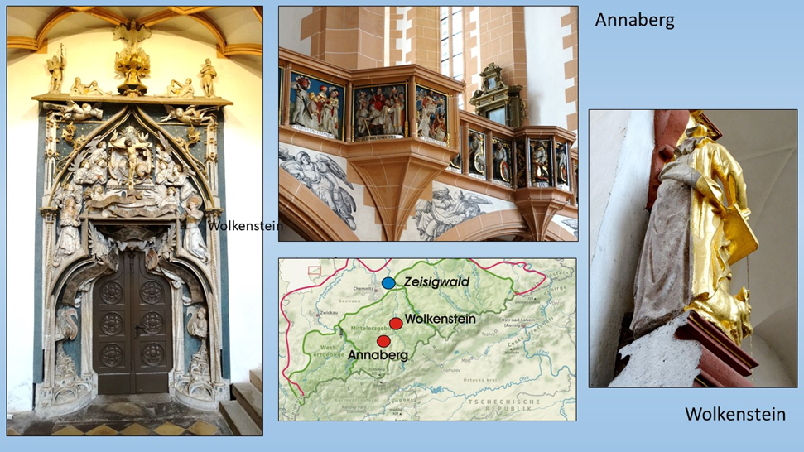
Notes:
Folie 31 Kunst aus Zeisigwaldtuff in Annaberg und Wolkenstein
Annaberg – Annenkirche, Schöne Tür von Hans Witten (1512).
Annaberg – ebenda, Detail aus den 100 Reliefs der Emporenbrüstung „Chemnitzer Stein“, Zeisigwalder Porphyrtuff (Franz Maidburg, 1520-1524).
Wolkenstein – Stadtkirche, Altar mit Apostelfigur (1652), hintere Ansicht Zeisigwalder Porphyrtuff (nach Dehio Sandstein).

Slide 32
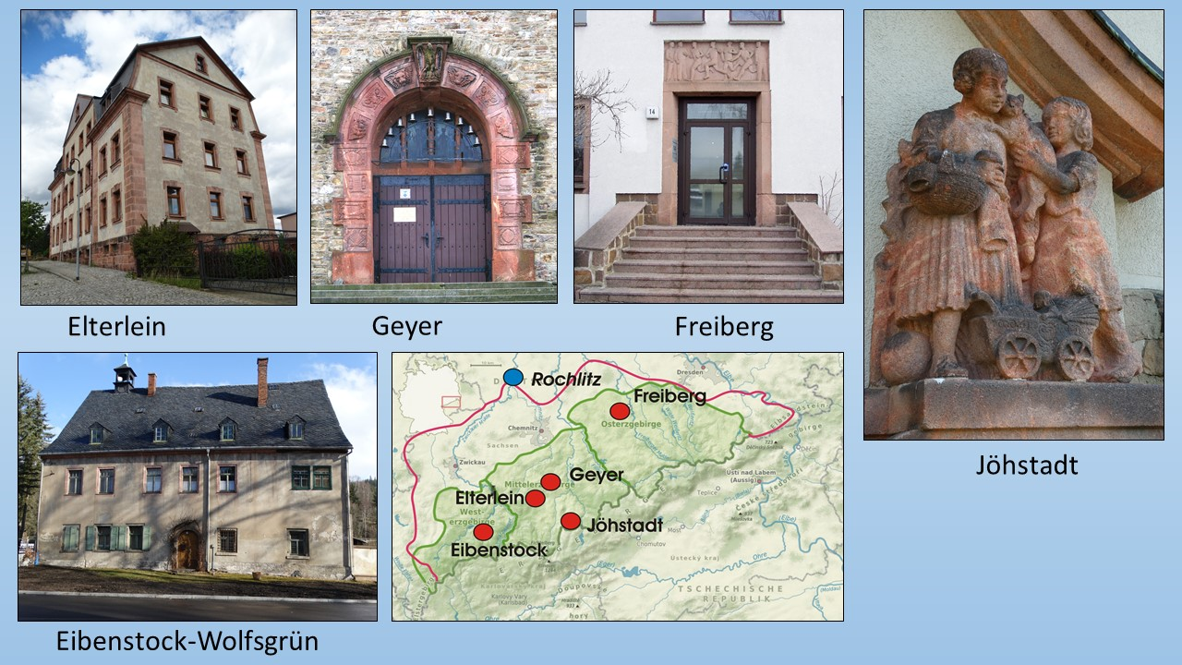
Notes:
Folie 32 Rochlitzer Porphyrtuff
Elterlein – Wohnhaus mit Gewänden von Rochlitzer Porphyrtuff, um 1900.
Geyer – Portal am Wachturm (heute Heimatmuseum), später wahrscheinlich eingesetzt.
Freiberg – Türgestaltungen an Studentenwohnheimen, um die 1950er Jahre.
Jöhstadt – Kinderplastik an der Oberschule, erbaut um 1910.
Eibenstock-Wolfsgrün – Gewände am Hammerherrenhaus, wahrscheinlich auch später eingebaut.

Slide 33
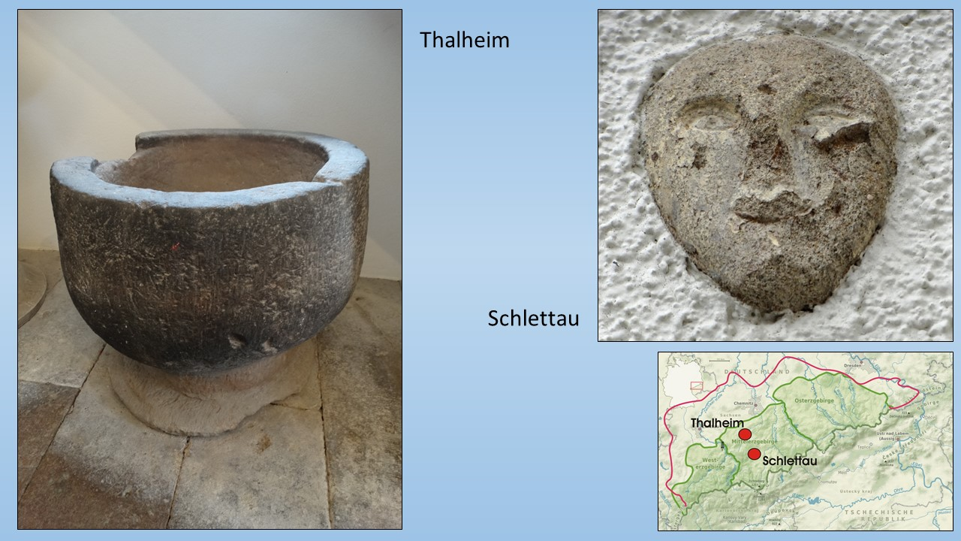
Notes:
Folie 33 Basalt
Thalheim – Stadtkirche, romanischer Taufstein aus basaltischem Material.
Kein behaubarer Basalt im Erzgebirge bekannt, wahrscheinlich von weiterher beschafft.
Schlettau - Dämonenfigur an Schlettauer Kirche. Herkunft unbekannt, vermutlich von der Vorgängerkirche.

Slide 34
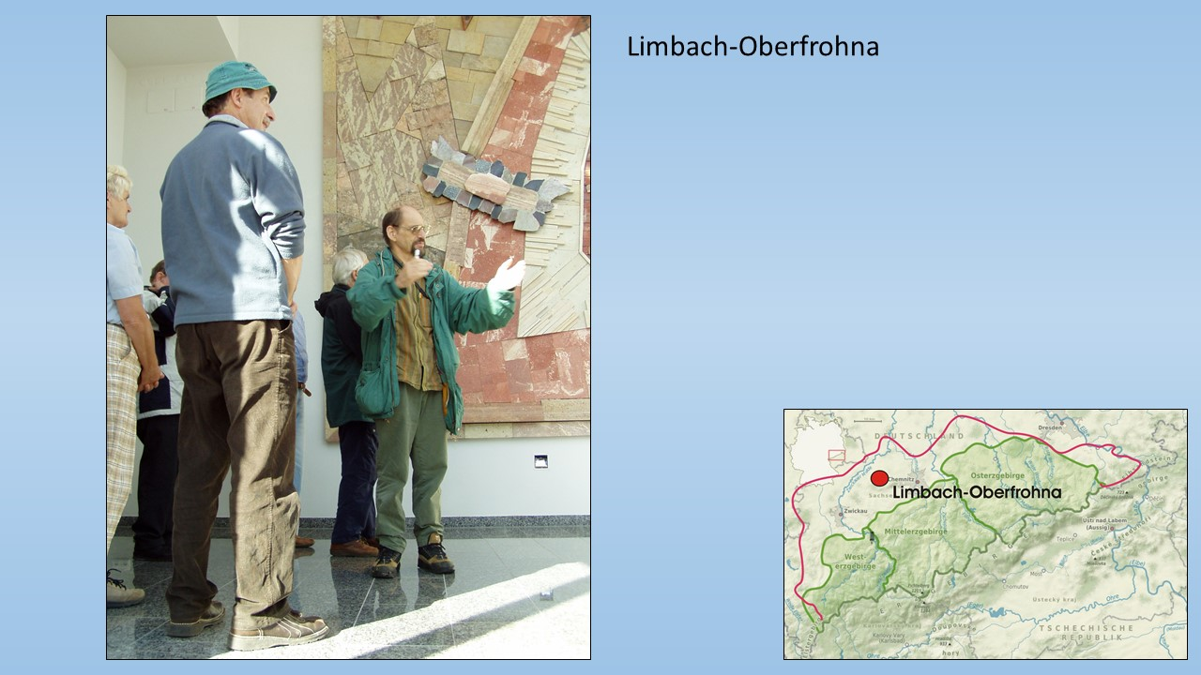
Notes:
Folie 34 Ausklang
Heute vor 20 Jahren und 4 Tagen, am 17.09.2004 während einer Exkursion des Vereins Berlin-Brandenburgische Geologie-Historiker „Leopold von Buch“ e.V. in das Granulitgebirge waren wir auch bei Reinhard P. Kilies in Limbach Oberfrohna.
Beim geselligen abendlichen Ausklang wurde von den Berliner Kollegen, insbesondere von Prof. Schroeder und Frau Dr. Schirrmeister der Gedanke geboren und gefestigt, ein Netzwerk „Steine in der Stadt“ aus der Taufe zu heben.
Zwei Jahre später war die erste Veranstaltung des Netzwerkes in Berlin.
Daran wollte ich erinnert haben und Dankeschön für den Fortgang sagen.
Ihnen und Euch danke ich für die Aufmerksamkeit.

